Slide 1

Makroökonomie
Wilhelmshaven
Diese Vorlesung wird in Bild
und Ton des
Dozenten
mitgeschnitten
und anschließend online zur
Verfügung gestellt
Prof. Dr. Bernhard Köster
Jade-Hochschule Wilhelmshaven
http://www.bernhardkoester.de/vorlesungen/inhalt.html

Slide 2

Makroökonomie
Wintersemester 2024
Prof. Dr. Bernhard Köster

Slide 3
In eigner Sache HRI Konjunkturprognose September 2024

Slide 4
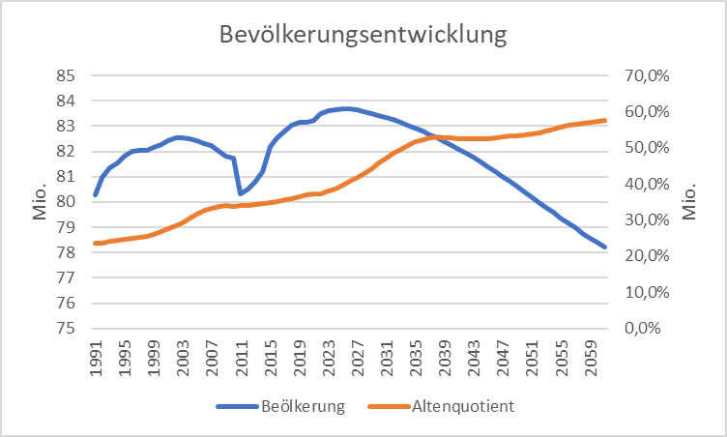
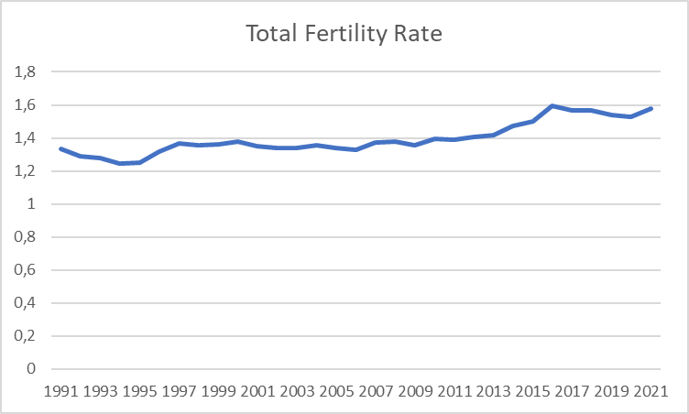
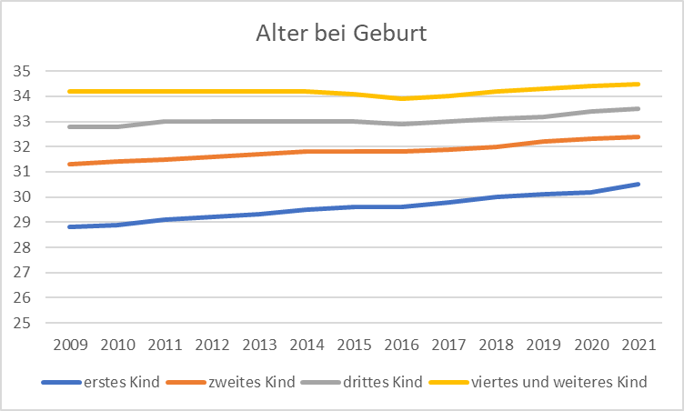
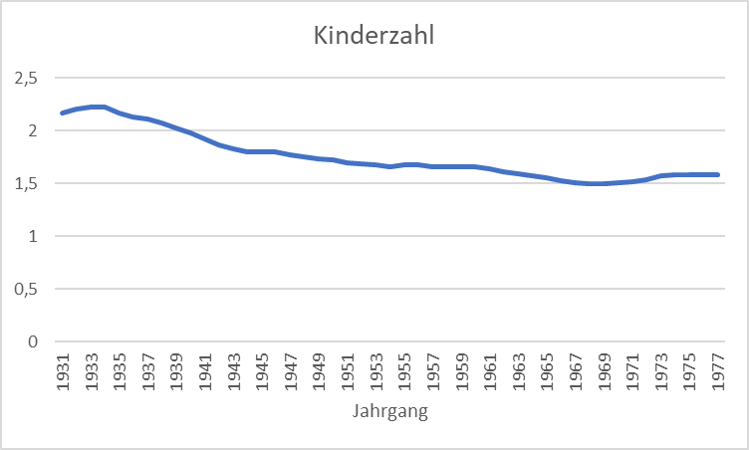
Exkurs: Demographie in Deutschland
Quelle: Destatis

Slide 5
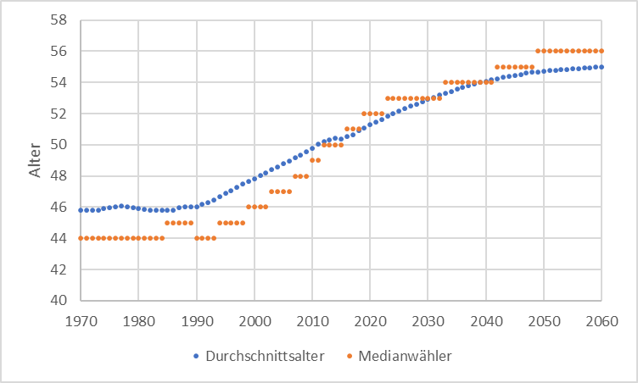
Entwicklung des Alters der Medianwählerin in Deutschland
Quelle: Statistisches Bundesamt

Slide 6
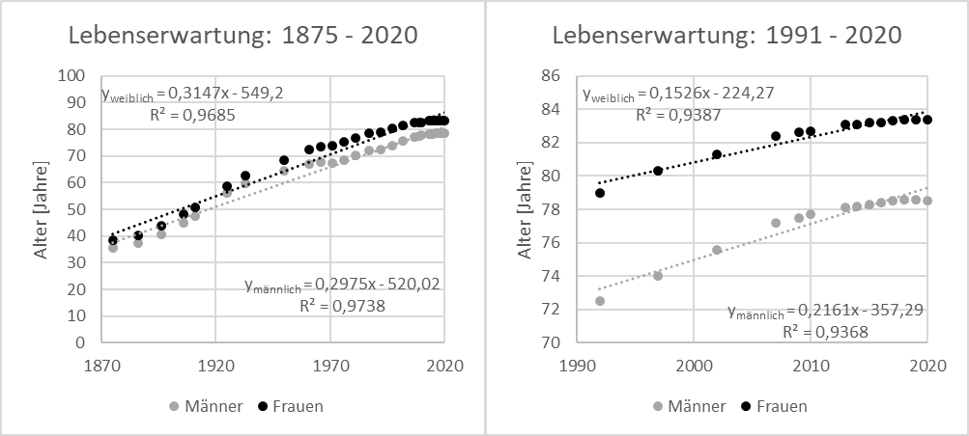
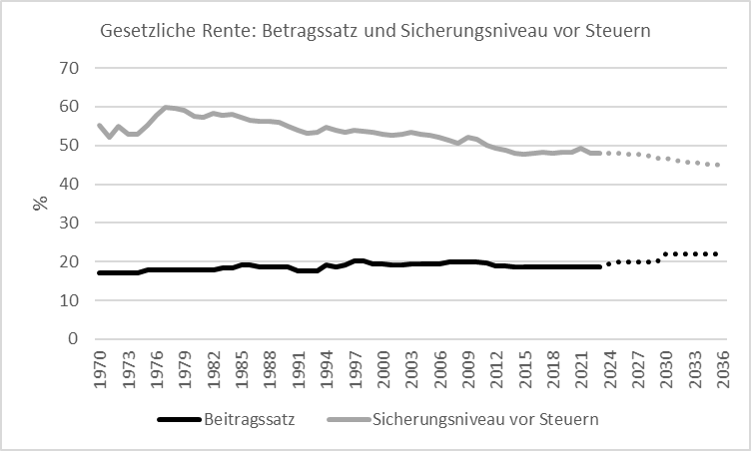
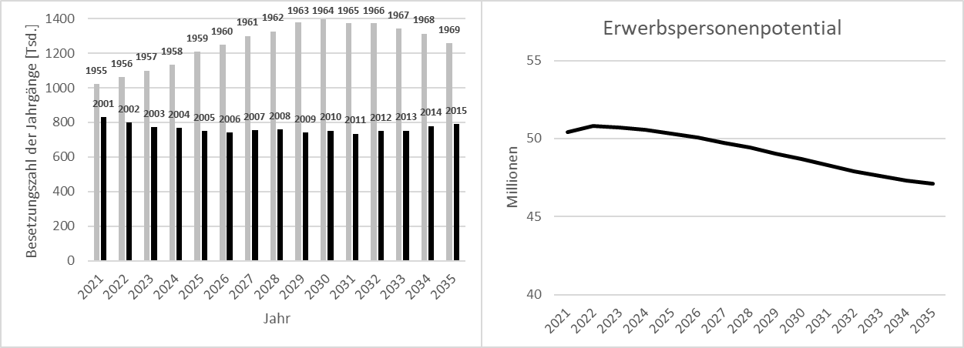
Exkurs Rente + Arbeitsmarkt Deutschland
Quelle: Statistisches Bundesamt

Slide 7
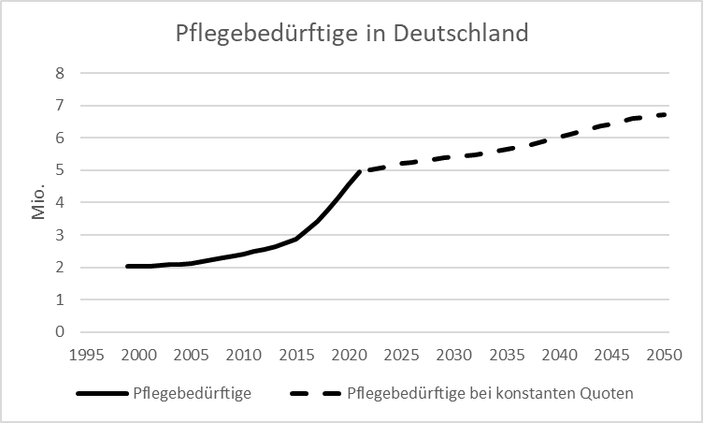
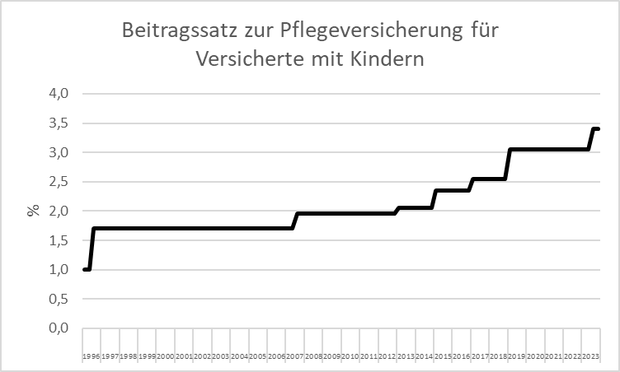
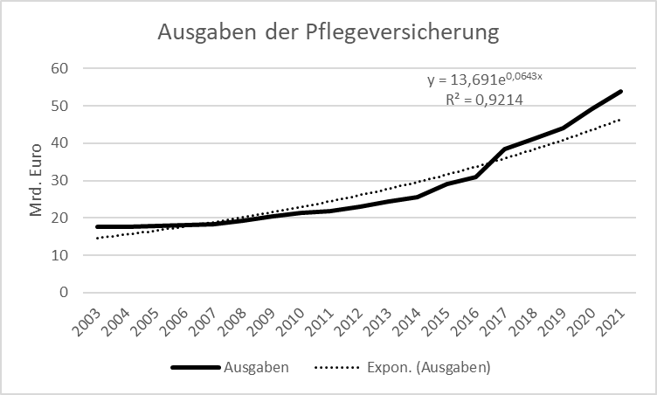
Exkurs Pflege Deutschland
Quelle: Statistisches Bundesamt

